Slide 1
Всеукраїнський місячник шкільних бібліотек «Краєзнавство в шкільній бібліотеці: нові традиції та цінності»
Бібліотекар КЗ «Гусинополянська гімназія» Гетало Л.А.

Slide 2
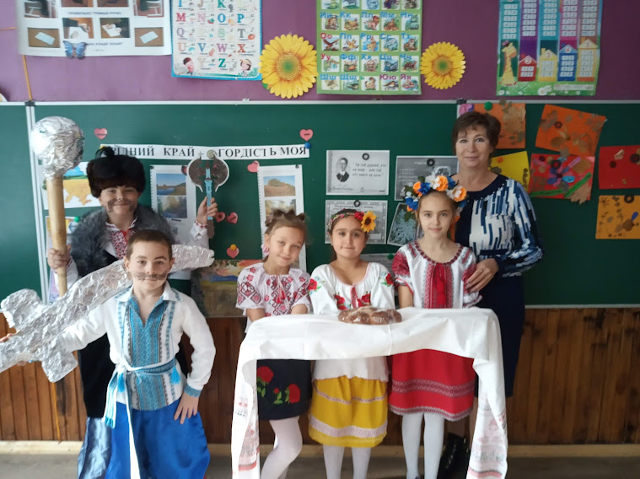
Круглий стіл ”Рідний край -гордість моя”

Slide 3
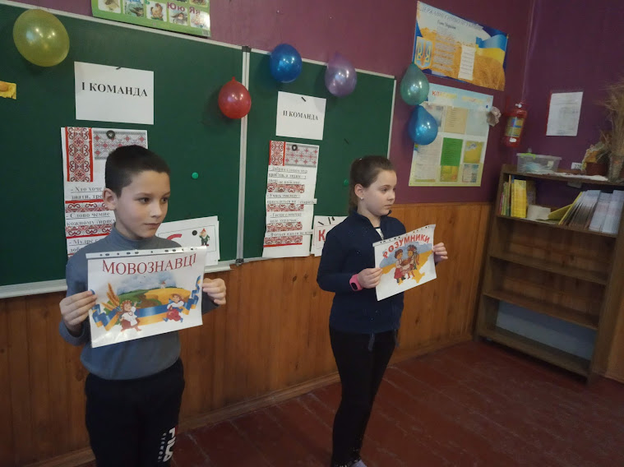
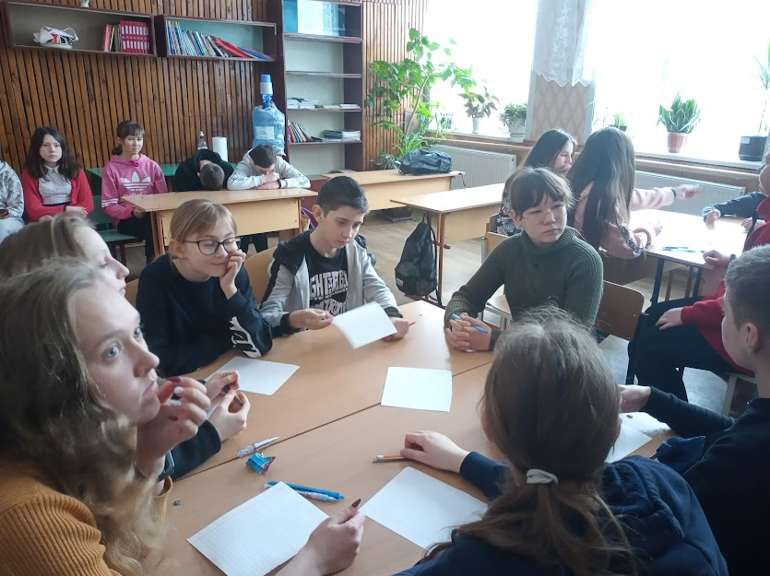
Краєзнавча вікторина “Вивчай і знай свій рідний край”

Slide 4
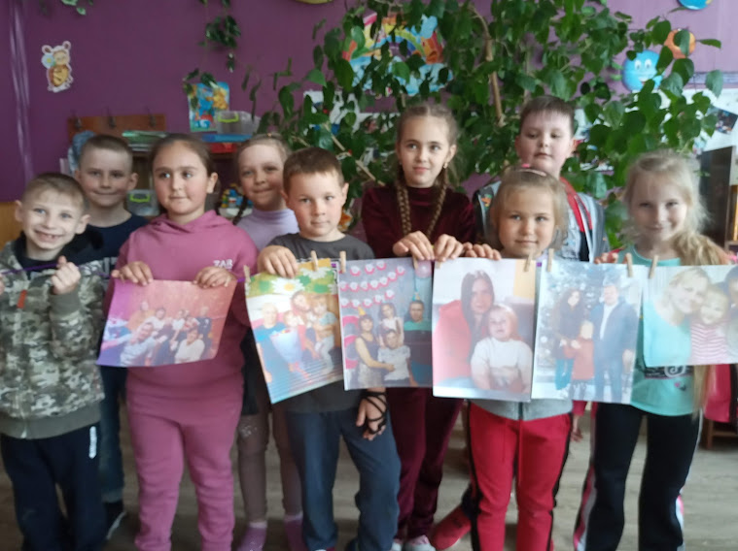
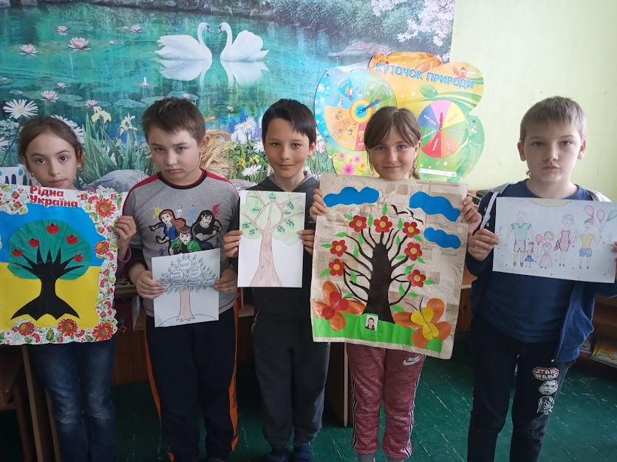
Родинний краєзнавчий конкурс “Мій родовід і край”

Slide 5
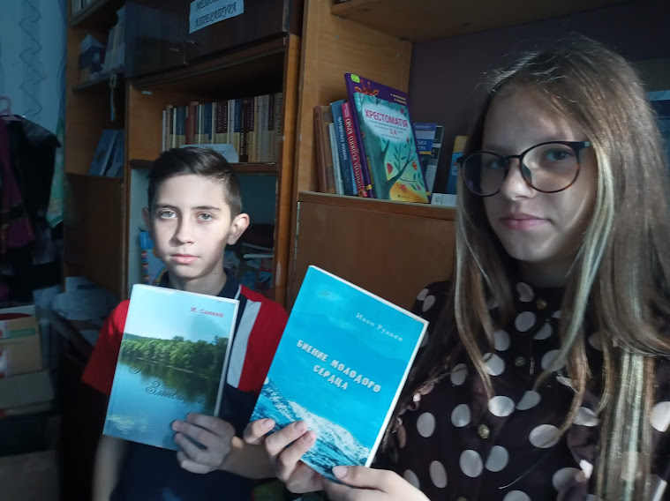
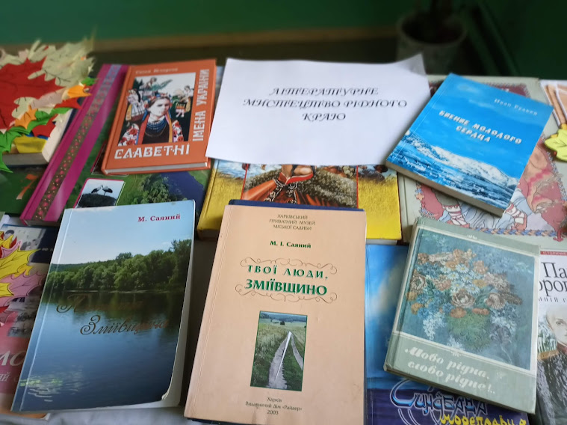
День краєзнавчої літератури: Книжкова виставка “Літературне мистецтво рідного краю”

Slide 6
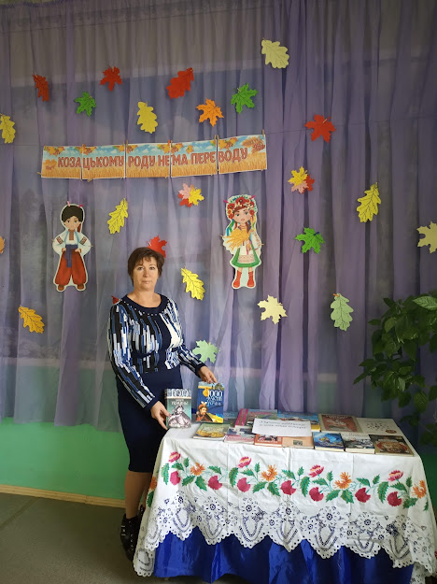
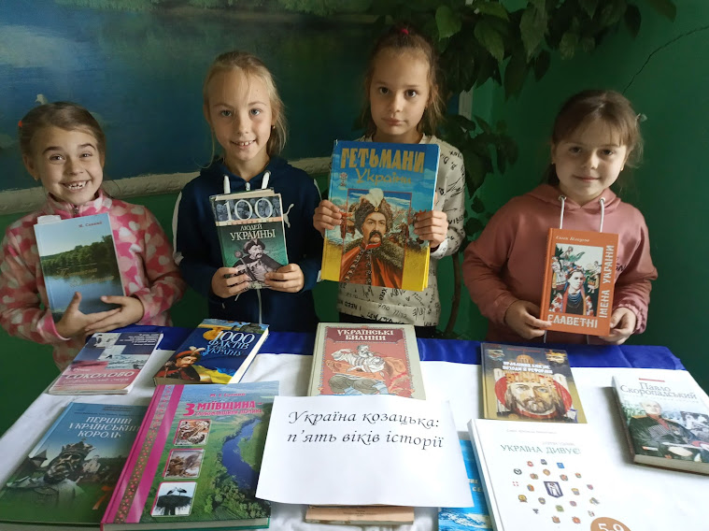
Книжкова виставка до Дня українського козацтва «Україна козацька: п'ять віків історії»

Slide 7
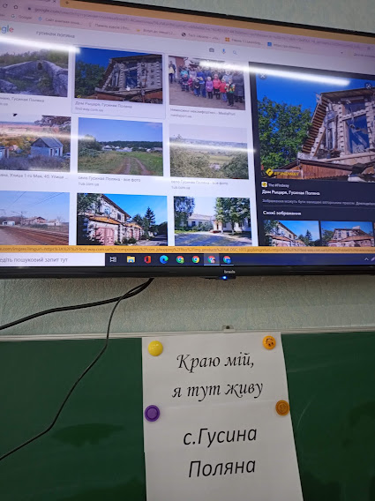
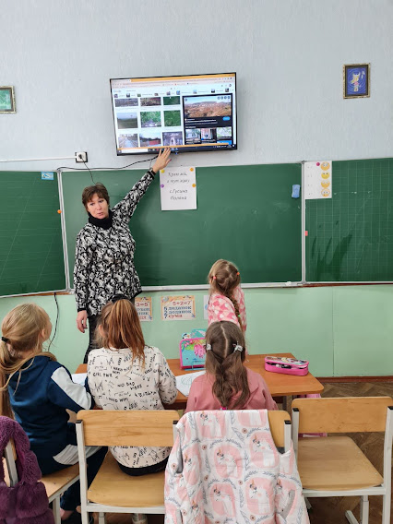
Демонстрація тематичних відеороликів “Краю мій,тут я живу”

Slide 8
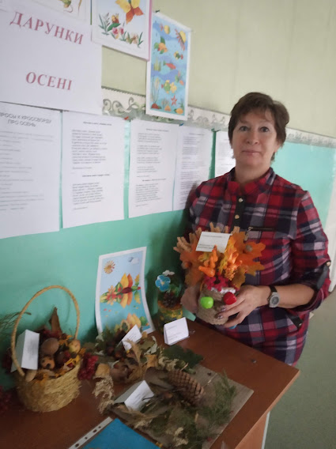
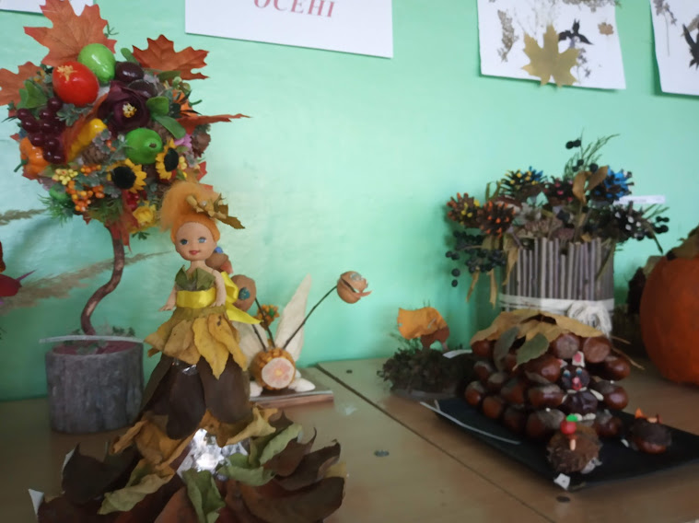
Виставка дитячої творчості «Місто майстрів»

Slide 9
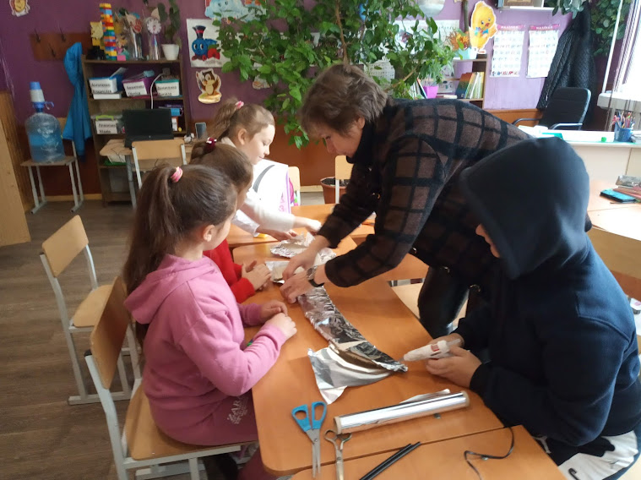
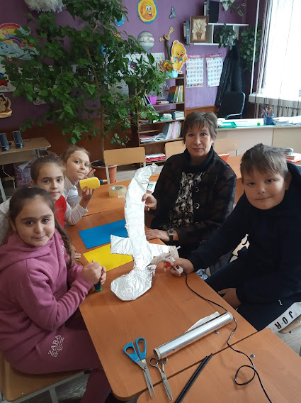
Майстер-клас «Веселі ідеї»

Slide 10
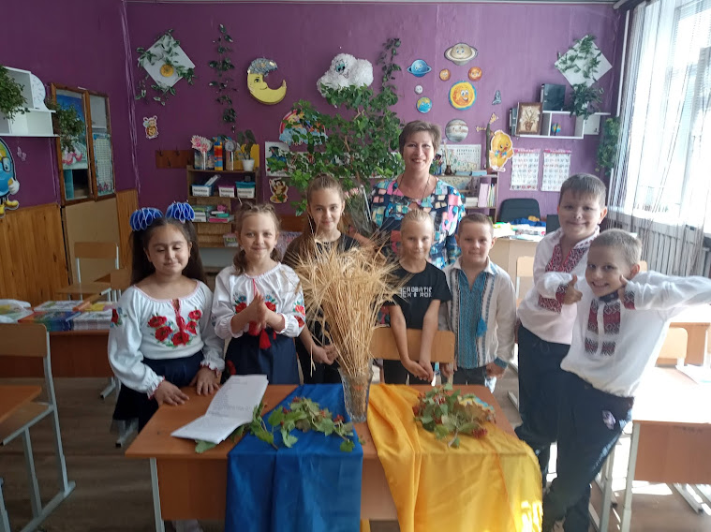
Дякую за увагу

